Slide 1
Dostępność do świadczeń zdrowotnych w województwie kujawsko-pomorskim
Toruń, 24.08.2023

Slide 2
Wartości kontraktów w latach 2020- 2023 w wybranych rodzajach świadczeń
RODZAJ ŚWIADCZEŃ | KONTRAKT 2020 | KONTRAKT 2021 | KONTRAKT 2022 | KONTRAKT 2023
Wartość kontraktów, w tym: | 4 345 865 894,63 | 4 548 139 633,84 | 5 727 033 086,15 | 6 464 321 336,66
PODSTAWOWA OPIEKA ZDROWOTNA | 729 910 843,13 | 754 959 156,84 | 812 736 794,74 | 523 766 378,37 | *
AMBULATORYJNA OPIEKA SPECJALISTYCZNA | 262 837 729,55 | 366 456 566,70 | 572 218 903,97 | 646 124 860,85
LECZENIE SZPITALNE | 2 615 146 356,49 | 2 646 178 066,00 | 3 325 172 637,75 | 4 098 528 326,46
OPIEKA PSYCHIATRYCZNA I LECZENIE UZALEŻNIEŃ | 152 547 485,33 | 159 438 667,39 | 207 592 004,68 | 242 786 641,74
REHABILITACJA LECZNICZA | 132 483 577,61 | 150 716 965,04 | 235 604 729,50 | 294 995 804,69
ŚWIADCZENIA PIELĘGNACYJNE I OPIEKUŃCZE W RAMACH OPIEKI DŁUGOTERMINOWEJ | 95 770 652,21 | 109 726 785,83 | 137 876 377,38 | 158 179 300,41
OPIEKA PALIATYWNA I HOSPICYJNA | 52 672 562,30 | 53 975 226,65 | 69 854 672,98 | 87 550 762,73
LECZENIE STOMATOLOGICZNE | 88 751 659,60 | 83 687 567,88 | 100 347 778,29 | 128 497 304,63
POMOC DORAŹNA I TRANSPORT SANITARNY | 12 525 008,00 | 16 327 879,65 | 22 105 631,61 | 24 880 573,23
KOSZTY PROFILAKTYCZNYCH PROGRAMÓW ZDROWOTNYCH FINANSOWANYCH ZE ŚRODKÓW FUNDUSZU | 10 929 311,07 | 10 771 513,43 | 11 346 690,12 | 23 231 650,55
ŚWIADCZENIA OPIEKI ZDROWOTNEJ KONTRAKTOWANE ODRĘBNIE | 127 001 827,42 | 125 175 234,67 | 153 450 821,43 | 179 641 060,55
ZAOPATRZENIE W WYROBY MEDYCZNE ORAZ ICH NAPRAWA, O KTÓRYCH MOWA W USTAWIE O REFUNDACJI | 65 288 881,92 | 70 726 003,76 | 78 726 043,70 | 56 138 672,45 | *
* Bieżące wartości kontraktów – wykonanie do 30 lipca 2023 roku

Slide 3
% udział wartości kontraktów w planie finansowym na 2023

Slide 4
Liczba umów aktualnie zawartych w 2023 roku w rodzajach:
RODZAJ ŚWIADCZEŃ | LICZBA UMÓW
PODSTAWOWA OPIEKA ZDROWOTNA, w tym opieka koordynowana | 423
AMBULATORYJNA OPIEKA SPECJALISTYCZNA - ŚWIADCZENIA W PORADNIACH | 272
AMBULATORYJNA OPIEKA SPECJALISTYCZNA - AMBULATORYJNE ŚWIADCZENIA DIAGNOSTYCZNE KOSZTOCHŁONNE | 24
LECZENIE SZPITALNE - ŚWIADCZENIA PODSTAWOWEGO SZPITALNEGO SYSTEMU ZABEZPIECZENIA ŚWIADCZEŃ OPIEKI ZDROWOTNEJ (PSZ) | 30
LECZENIE SZPITALNE - ODDZIAŁY SZPITALNE | 28
LECZENIE SZPITALNE - PROGRAMY LEKOWE | 21
LECZENIE SZPITALNE - ŚWIADCZENIA WYSOKOSPECJALISTYCZNE | 1
OPIEKA PSYCHIATRYCZNA I LECZENIE UZALEŻNIEŃ | 74
REHABILITACJA LECZNICZA | 177
ŚWIADCZENIA PIELĘGNACYJNE I OPIEKUŃCZE | 81
OPIEKA PALIATYWNA I HOSPICYJNA | 22
LECZENIE STOMATOLOGICZNE | 294
POMOC DORAŹNA I TRANSPORT SANITARNY | 5
PROFILAKTYCZNE PROGRAMY ZDROWOTNE | 36
ŚWIADCZENIA ZDROWOTNE KONTRAKTOWANE ODRĘBNIE | 24
PROGRAM PILOTAŻOWY CZP | 4
PROGRAM PILOTAŻOWY KOS-BAR | 3
PROGRAM PILOTAŻOWY - PROFILAKTYKA 40 PLUS | 57
LECZNICTWO UZDROWISKOWE | 26
ZAOPATRZENIE W WYROBY MEDYCZNE | 149
Łącznie | 1 751

Slide 5
Liczba umów podstawowej opieki zdrowotnej (POZ) zawartych w 2023 roku
Typ umowy | Liczba umów
LEKARZ POZ | 302
PIELĘGNIARKA SZKOLNA POZ | 246
PIELĘGNIARKA POZ | 322
POŁOŻNA POZ | 306
BUDŻET POWIERZONY OPIEKI KOORDYNOWANEJ W POZ | 56
KOORDYNACJA OPIEKI | 158

Slide 6
ŚWIADCZENIODAWCA* SZABLON RACHUNKU POZ ZA M-C CZERWIEC 2023 ROKU
Nazwa świadczenia | Ilość | Stawka bazowa | Waga pkt. | Wartość
ŚWIADCZENIA LEKARZA POZ - UBEZPIECZENI 0-6 RŻ | 848 | 15,99 zł | 2,8 | 37 965 zł
ŚWIADCZENIA LEKARZA POZ - UBEZPIECZENI 7-19 RŻ | 1678 | 15,99 zł | 1,3 | 34 886 zł
ŚWIADCZENIA LEKARZA POZ - UBEZPIECZENI 20 - 39 RŻ | 2434 | 15,99 zł | 1 | 38 920 zł
ŚWIADCZENIA LEKARZA POZ - UBEZPIECZENI 40 - 65 RŻ | 3725 | 15,99 zł | 1,34 | 79 827 zł
ŚWIADCZENIA LEKARZA POZ-UBEZPIECZENI 66-75 RŻ | 1018 | 15,99 zł | 2,7 | 43 947 zł
ŚWIADCZENIA LEKARZA POZ-UBEZPIECZENI POWYŻEJ 75 RŻ | 492 | 15,99 zł | 3,1 | 24 388 zł
ŚWIADCZENIE LEKARZA POZ- OPIEKA NAD CHORYMI PRZEWLEKLE | 746 | 15,99 zł | 3,2 | 38 173 zł
KOORDYNACJA OPIEKI - WSPÓŁCZYNNIK 1,25 | 3587 | 0,56 zł | 1,25 | 2 511 zł
ŚWIADCZENIA PIELĘGNIARKI POZ-UBEZPIECZENI 7-65 RŻ | 8413 | 3,92 zł | 1 | 32 979 zł
ŚWIADCZENIA PIELĘGNIARKI POZ-UBEZPIECZENI POWYŻEJ 65 RŻ | 1799 | 3,92 zł | 2 | 14 104 zł
ŚWIADCZENIA PIELĘGNIARKI POZ - UBEZPIECZENI 0-6 R.Ż | 850 | 3,92 zł | 2 | 6 664 zł
ŚWIADCZENIA POŁOŻNEJ POZ | 5760 | 2,59 zł | 1 | 14 918 zł
ŚWIADCZENIA PIELĘGNIARKI SZKOLNEJ - TYP I.1 | 2719 | 8,35 zł | 1 | 22 704 zł
ŚWIADCZENIA PIELĘGNIARKI SZKOLNEJ - TYP I.3 A | 3 | 8,35 zł | 5 | 125 zł
OSOBA OBJĘTA GRUPOWĄ PROFILAKTYKĄ FLUORKOWĄ | 1391 | 0,53 zł | 1 | 737 zł
RAZEM |  |  |  | 392 848 zł
* dotyczy podmiotu, który ma zadeklarowanych powyżej 10 tys. pacjentów

Slide 7
Budżet powierzony opieki koordynowanej w POZ
Założeniem Opieki Koordynowanej jest poprawa dostępności oraz efektywności opieki nad pacjentem z zdiagnozowaną chorobą przewlekłą.
Opieka koordynowana w perspektywie ma wzmocnić rolę POZ w ochronie zdrowia, to lekarze POZ mają koordynować całym procesem leczenia, w ramach poszerzonej diagnostyki
Opieka koordynowana ułatwić ma dostęp do specjalisty na poziomie podstawowej opieki zdrowotnej co odciąży poradnie AOS we wskazanych zakresach:
diabetologiczna ,
endokrynologiczna,
kardiologiczna
pulmonologiczna/alergologiczna
Opieka koordynowana usprawni przepływ informacji o stanie zdrowia pacjenta oraz wynikach jego badań zarówno dla lekarzy POZ jak i specjalistów
Jest dodatkowo finansowana
Obecnie Kujawsko-Pomorski OW NFZ zawarł 80 umów w zakresie Opieki Koordynowanej

Slide 8
Budżet powierzony opieki koordynowanej w POZ
Opieka koordynowana to wiele możliwości diagnostycznych i leczenia najczęstszych chorób przewlekłych już u swojego lekarza rodzinnego. Lekarz POZ może zlecić pacjentom badania (w sytuacjach medycznie uzasadnionych), które do tej pory były zarezerwowane dla lekarza specjalisty.
Wprowadzenie opieki koordynowanej w POZ poszerza listę badań diagnostycznych, które może zlecić lekarz rodzinny. Chodzi m.in. o:
pakiet badań tarczycowych: antyTPO, antyTSHR, antyTG
EKG wysiłkowe
Holter EKG (24, 48, 72 godz.)
USG Doppler naczyń kończyn dolnych
ECHO serca.
Poszerzenie katalogu badań w POZ skraca czas potrzebny na wykonanie diagnostyki, pozwala na szybsze postawienie diagnozy i wprowadzenie właściwego leczenia.
Leczenie jest oparte na Indywidualnym Planie Opieki Medycznej (IPOM) i uwzględnia nie tylko wykonywanie badań, ale także konsultacje między lekarzem POZ, a lekarzem specjalistą i dodatkowe konsultacje np. z dietetykiem.

Slide 9
Podział finansowania umów w rodzaju ambulatoryjna opieka specjalistyczna (AOS)
RODZAJ UDZIELANYCH ŚWIADCZEŃ | LICZBA ZAWARTYCH UMÓW | WARTOŚĆ ZAWARTYCH UMÓW
AOS - ŚWIADCZENIA DIAGNOSTYKI ONKOLOGICZNEJ | 115 | 32 636 501,66
AOS - ŚWIADCZENIA DLA DZIECI | 30 | 26 772 500,72
AOS - ZAKRESY PODSTAWOWE W PORADNIACH | 305 | 456 505 378,71
ŁĄCZNIE | 308 | 515 914 381,10

Slide 10
Podział finansowania umów w rodzaju ambulatoryjna opieka diagnostyczna kosztochłonna (ASDK)
RODZAJ UDZIELANYCH ŚWIADCZEŃ | LICZBA ZAWARTYCH UMÓW | WARTOŚĆ ZAWARTYCH UMÓW
BADANIA ECHOKARDIOGRAFICZNE PŁODU | 6 | 694 895,38
BADANIA ENDOSKOPOWE PRZEWODU POKARMOWEGO - GASTROSKOPIA | 45 | 9 425 370,02
BADANIA ENDOSKOPOWE PRZEWODU POKARMOWEGO - KOLONOSKOPIA | 43 | 15 395 903,92
BADANIA MEDYCYNY NUKLEARNEJ | 6 | 2 712 102,20
BADANIA REZONANSU MAGNETYCZNEGO (RM) | 19 | 65 966 843,03
BADANIA TOMOGRAFII KOMPUTEROWEJ (TK) | 30 | 35 052 807,35
Łącznie | 57 | 129 247 921,90

Slide 11
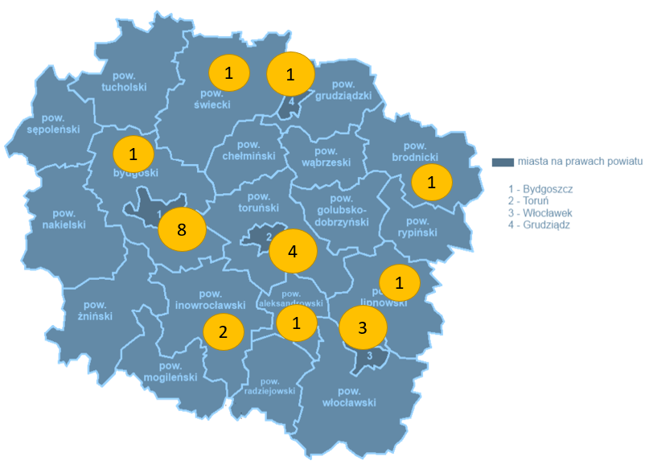
Liczba miejsc wykonywania rezonansu magnetycznego w podziale na powiaty
2

Slide 12
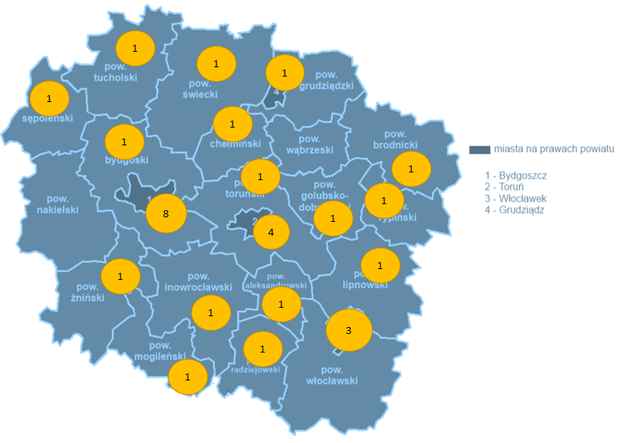
Liczba miejsc wykonywania tomografii komputerowej w podziale na powiaty

Slide 13
Liczba osób oczekujących w AOS (poradnie) i ASDK
LICZBA OSÓB OCZEKUJĄCYCH
GRUDZIEŃ 2019 | GRUDZIEŃ 2020 | GRUDZIEŃ 2021 | GRUDZIEŃ 2022 | MARZEC 2023
137 082 | 94 309 | 147 396 | 185 981 | 204 746
117 %

Slide 14
LICZBA OSÓB SKREŚLONYCH Z POWODU WYKONANIA ŚWIADCZENIA W OKRESIE SPRAWOZDAWCZYM w AOS (poradnie) i ASDK
LICZBA OSÓB SKREŚLONYCH Z POWODU WYKONANIA ŚWIADCZENIA W OKRESIE SPRAWOZDAWCZYM
GRUDZIEŃ 2019 | GRUDZIEŃ 2020 | GRUDZIEŃ 2021 | GRUDZIEŃ 2022 | MARZEC 2023
61 463 | 38 030 | 44 586 | 54 608 | 68 776

Slide 26
Podział umów w rodzaju leczenie szpitalne ze względu na sposób finansowania
TYP UMOWY I SPOSÓB FINANSOWANIA | LICZBA ZAWARTYCH UMÓW | WARTOŚĆ ZAWARTYCH UMÓW
UMOWY PSZ – ZAKRESY FINANSOWANE RYCZAŁTEM | 30 | 2 021 549 134,00
UMOWY PSZ – ZAKRESY FINANSOWANE ODRĘBNIE |  | 1 464 835 297,35
UMOWY WIELOLETNIE SZP/SZPW (POZA PSZ) | 31 | 90 916 094,10
ŁĄCZNIE | 61 | 3 571 824 374,00

Slide 27
% podział wartości ryczałtów PSZ zgodnie z poziomem zabezpieczenia
Ryczałt Szpitali Powiatowych (I stopnia zabezpieczenia) stanowi 20% wartości całego ryczałtu PSZ

Slide 28
KOS-BAR – kompleksowa opieka specjalistyczna nad świadczeniobiorcami leczonymi z powodu otyłości olbrzymiej - ZAŁOŻENIA:
objęcie świadczeniobiorców kompleksową opieką specjalistyczną w jednym ośrodku.
Rekomendowany model opieki obejmuje diagnozę, nowoczesne leczenie bariatryczne, opiekę psychologa, dietetyka oraz rehabilitację leczniczą.
Celem pracy wielospecjalistycznego zespołu jest przygotowanie pacjentów do leczenia chirurgicznego oraz nadzorowania prawidłowego i niepowikłanego procesu utraty masy ciała zarówno we wczesnym, jak i odległym okresie pooperacyjnym.
Wszystkie działania organizuje podmiot koordynujący. Odpowiada on za realizację świadczeń zgodnie ze standardami i warunkami określonymi w przepisach prawa, a także zgodnie z zasadami dobrej praktyki medycznej.
Program pilotażowy jest realizowany od 1 stycznia 2022 roku. Przewidywany termin zakończenia pilotażu 30 czerwca 2024 rok.
Opieka nad pacjentem obejmuje okres do 18 miesięcy od dnia rozpoczęcia realizacji świadczenia opieki zdrowotnej.

Slide 29
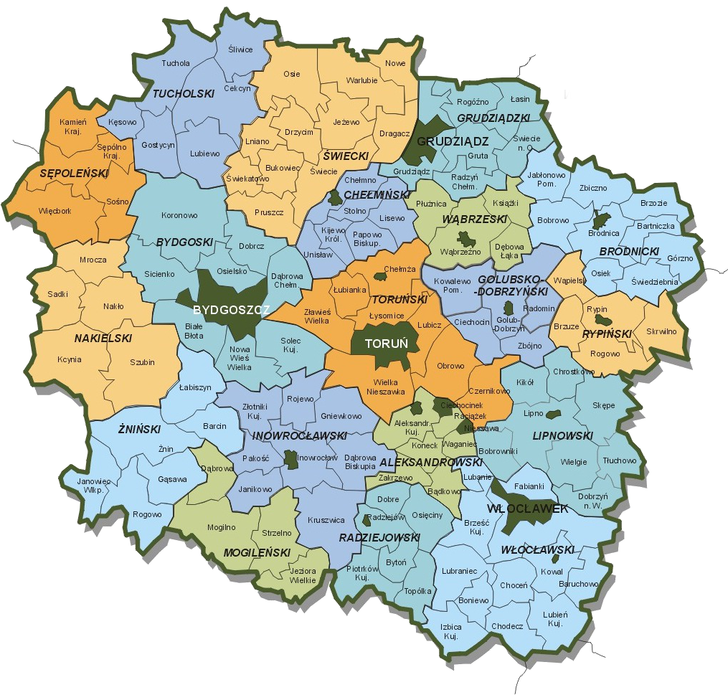
REALIZATORZY PROGRAMU PILOTAŻOWEGO KOS-BAR W WOJEWÓDZTWIE KUJAWSKO-POMORSKIM
3
1
2
1. SZPITAL UNIWERSYTECKI NR 2 IM. DR JANA BIZIELA W BYDGOSZCZY
2. WOJEWÓDZKI SZPITAL ZESPOLONY IM. L. RYDYGIERA W TORUNIU
3. REGIONALNY SZPITAL SPECJALISTYCZNY IM. DR WŁADYSŁAWA BIEGAŃSKIEGO W GRUDZIĄDZU

Slide 30
KOS-ZAWAŁ – Kompleksowa opieka po zawale mięśnia sercowego - ZAŁOŻENIA:
objęcie świadczeniobiorców po zawale serca kompleksową opieką specjalistyczną w zakresie:
Leczenia szpitalnego
Rehabilitacji leczniczej
Ambulatoryjnej opieki specjalistycznej

Slide 31
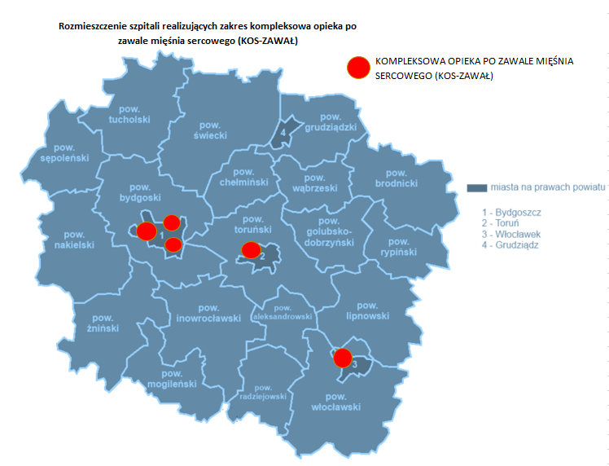
KOS-ZAWAŁ – Kompleksowa opieka po zawale mięśnia sercowego - REALIZATORZY:
Szpital Uniwersytecki nr 1 im. dr. Antoniego Jurasza w Bydgoszczy
Szpital Uniwersytecki nr 2 im. dr Jana Biziela w Bydgoszczy
SPZOZ 10 Wojskowy Szpital Kliniczny z Polikliniką
SPZOZ Specjalistyczny Szpital Miejski im. M. Kopernika
Wojewódzki Szpital Specjalistyczny we Włocławku

Slide 32
Podział finansowania umów w rodzaju rehabilitacja lecznicza
RODZAJ UDZIELANYCH ŚWIADCZEŃ | LICZBA ZAWARTYCH UMÓW | WARTOŚĆ ZAWARTYCH UMÓW
AMBULATORYJNA OPIEKA REHABILITACYJNA | 67 | 23 461 330,24
FIZJOTERAPIA | 175 | 163 214 953,60
REHABILITACJA KARDIOLOGICZNA | 12 | 12 334 933,70
REHABILITACJA NEUROLOGICZNA | 12 | 33 687 900,15
REHABILITACJA OGÓLNOUSTROJOWA | 28 | 58 932 098,42
REHABILITACJA PULMONOLOGICZNA | 1 | 3 364 588,58
Łącznie | 197 | 294 995 804,69

Slide 37
Podział finansowania umów w rodzaju opieka paliatywna i hospicyjna
RODZAJ UDZIELANYCH ŚWIADCZEŃ | LICZBA ZAWARTYCH UMÓW | WARTOŚĆ ZAWARTYCH UMÓW
PORADA W PORADNI MEDYCYNY PALIATYWNEJ | 8 | 285 800,90
ŚWIADCZENIA W HOSPICJUM DOMOWYM | 17 | 45 937 416,72
ŚWIADCZENIA W HOSPICJUM DOMOWYM DLA DZIECI | 4 | 4 513 370,53
ŚWIADCZENIA W ODDZIALE MEDYCYNY PALIATYWNEJ/HOSPICJUM STACJONARNYM | 11 | 36 814 174,58
ŁĄCZNIE | 22 | 87 550 762,73

Slide 39
Podział finansowania umów w rodzaju świadczenia pielęgnacyjno-opiekuńcze
RODZAJ UDZIELANYCH ŚWIADCZEŃ | LICZBA ZAWARTYCH UMÓW | WARTOŚĆ ZAWARTYCH UMÓW
ŚWIADCZENIA W PIELĘGNIARSKIEJ OPIECE DŁUGOTERMINOWEJ DOMOWEJ | 58 | 23 832 074,18
ŚWIADCZENIA W ZAKŁADZIE PIELĘGNACYJNO- OPIEKUŃCZYM/OPIEKUŃCZO-LECZNICZYM | 24 | 101 856 815,80
ŚWIADCZENIA W ZAKŁADZIE PIELĘGNACYJNO-OPIEKUŃCZYM DLA DZIECI I MŁODZIEŻY/OPIEKUŃCZO-LECZNICZYM DLA DZIECI I MŁODZIEŻY | 1 | 1 571 373,92
ŚWIADCZENIA W ZAKŁADZIE PIELĘGNACYJNO-OPIEKUŃCZYM DLA DZIECI WENTYLOWANYCH MECHANICZNIE/OPIEKUŃCZO - LECZNICZYM DLA DZIECI WENTYLOWANYCH MECHANICZNIE | 1 | 1 004 720,84
ŚWIADCZENIA W ZAKŁADZIE PIELĘGNACYJNO-OPIEKUŃCZYM DLA PACJENTÓW WENTYLOWANYCH MECHANICZNIE / OPIEKUŃCZO - LECZNICZYM DLA PACJENTÓW WENTYLOWANYCH MECHANICZNIE | 2 | 3 859 577,65
ŚWIADCZENIA ZESPOŁU DŁUGOTERMINOWEJ OPIEKI DOMOWEJ - DLA DZIECI WENTYLOWANYCH MECHANICZNIE | 3 | 3 077 011,44
ŚWIADCZENIA ZESPOŁU DŁUGOTERMINOWEJ OPIEKI DOMOWEJ - DLA PACJENTÓW WENTYLOWANYCH MECHANICZNIE | 3 | 22 788 257,42
Łącznie | 83 | 157 989 831,29

Slide 42
Podział finansowania umów w rodzaju opieka psychiatryczna i leczenie uzależnień
RODZAJ UDZIELANYCH ŚWIADCZEŃ | LICZBA ZAWARTYCH UMÓW | WARTOŚĆ ZAWARTYCH UMÓW
Świadczenia ambulatoryjne | 73 | 86 031 284,02
CZP | 4 | 80 157 990,81
Świadczenia stacjonarne | 39 | 156 755 357,72
ŁĄCZNIE |  | 322 944 632,55

Slide 43
Struktura świadczeń opieki psychiatrycznej dla dzieci i młodzieży
Ośrodki Wysokospecjalistycznej Całodobowej Opieki Psychiatrycznej - leczenie szpitalne
III poziom referencyjny
II poziom referencyjny
Poradnia
Oddział Dzienny Psychiatryczny dla Dzieci i Młodzieży – konsultacje psychiatryczne, pogłębiona diagnostyka, leczenie ambulatoryjne i dzienne
Ośrodek/Zespół Środowiskowej Opieki Psychologicznej i Psychoterapeutycznej dla Dzieci i Młodzieży - interwencja, opieka środowiskowa (w tym koordynacja współpracy ze szkołą i placówkami socjalnymi), konsultacje psychologiczne, psychoterapia.
I poziom referencyjny

Slide 44
OŚRODKI ŚRODOWISKOWEJ OPIEKI PSYCHOLOGICZNEJ I PSYCHOTERAPEUTYCZNEJ DLA DZIECI I MŁODZIEŻY - POZIOMY REFERENCYJNE
OŚRODKI DLA DZIECI I MŁODZIEŻY - POZIOMY | LICZBA ZAWARTYCH UMÓW | WARTOŚĆ ZAWARTYCH UMÓW
I POZIOM REFERENCYJNY | 11 | 16 122 843,52
II POZIOM REFERENCYJNY | 5 | 8 776 462,11
III POZIOM REFERENCYJNY | 4 | 20 615 833,64
ŁĄCZNIE | 20 | 45 515 139,27

Slide 45
OŚRODKI ŚRODOWISKOWEJ OPIEKI PSYCHOLOGICZNEJ I PSYCHOTERAPEUTYCZNEJ DLA DZIECI I MŁODZIEŻY - I POZIOM REFERENCYJNY
1
1
1
1
1
1
1
2
1
1
1
2
1
1
Umowy zawarte w latach 2020 - 2021
1
1
1
Umowy zawarte w 2023 roku
1
1

Slide 46
Ośrodki II i III poziomu referencyjnego dla dzieci i młodzieży
1
2
Poradnie zdrowia psychicznego dla dzieci i młodzieży
1
1
2
oddziały dzienne psychiatryczne dla dzieci i młodzieży
3
2
1
1
1
1
oddziały stacjonarne dla dzieci i młodzieży

Slide 47
Podział finansowania umów w rodzaju profilaktyczne programy zdrowotne
RODZAJ UDZIELANYCH ŚWIADCZEŃ | LICZBA ZAWARTYCH UMÓW | WARTOŚĆ ZAWARTYCH UMÓW
PROGRAM BADAŃ PRENATALNYCH | 6 | 7 531 386,10
PROGRAM BADAŃ PRZESIEWOWYCH RAKA JELITA GRUBEGO | 8 | 3 343 848,04
PROGRAM PROFILAKTYKI CHORÓB ODTYTONIOWYCH (W TYM POCHP) - ETAP PODSTAWOWY | 17 | 86 583,39
PROGRAM PROFILAKTYKI CHORÓB ODTYTONIOWYCH (W TYM POCHP) - ETAP SPECJALISTYCZNY | 1 | 1 319,00
PROGRAM PROFILAKTYKI RAKA PIERSI - ETAP PODSTAWOWY - W PRACOWNI MOBILNEJ | 4 | 4 759 475,75
PROGRAM PROFILAKTYKI RAKA PIERSI - ETAP PODSTAWOWY - W PRACOWNI STACJONARNEJ | 12 | 2 884 387,96
PROGRAM PROFILAKTYKI RAKA PIERSI - ETAP POGŁĘBIONEJ DIAGNOSTYKI | 3 | 428 524,62
PROGRAM PROFILAKTYKI RAKA SZYJKI MACICY - ETAP DIAGNOSTYCZNY | 7 | 837 456,52
PROGRAM PROFILAKTYKI RAKA SZYJKI MACICY - ETAP POGŁĘBIONEJ DIAGNOSTYKI | 6 | 54 256,33
PROFILAKTYKA 40 PLUS | 59 | 3 212 641,68
Łącznie | 100 | 23 139 879,39

Slide 48
Podział finansowania umów w rodzaju leczenie stomatologiczne
RODZAJ UDZIELANYCH ŚWIADCZEŃ | LICZBA ZAWARTYCH UMÓW | WARTOŚĆ ZAWARTYCH UMÓW
ŚWIADCZENIA CHIRURGII STOMATOLOGICZNEJ I PERIODONTOLOGII | 14 | 7 336 988,06
ŚWIADCZENIA OGÓLNOSTOMATOLOGICZNE | 248 | 76 022 922,87
ŚWIADCZENIA OGÓLNOSTOMATOLOGICZNE DLA DZIECI I MŁODZIEŻY | 93 | 21 894 877,33
ŚWIADCZENIA OGÓLNOSTOMATOLOGICZNE UDZIELANE W ZNIECZULENIU OGÓLNYM | 4 | 3 891 689,25
ŚWIADCZENIA ORTODONCJI DLA DZIECI I MŁODZIEŻY | 27 | 8 848 379,08
ŚWIADCZENIA PERIODONTOLOGII | 1 | 312 205,32
ŚWIADCZENIA PROTETYKI STOMATOLOGICZNEJ | 13 | 6 007 416,82
ŚWIADCZENIA PROTETYKI STOMATOLOGICZNEJ DLA ŚWIADCZENIOBIORCÓW PO CHIRURGICZNYM LECZENIU NOWOTWORÓW W OBRĘBIE TWARZOCZASZKI | 1 | 35 810,76
ŚWIADCZENIA STOMATOLOGICZNE DLA ŚWIADCZENIOBIORCÓW Z GRUPY WYSOKIEGO RYZYKA CHORÓB ZAKAŹNYCH, W TYM CHORYCH NA AIDS | 1 | 640 676,55
ŚWIADCZENIA STOMATOLOGICZNEJ POMOCY DORAŹNEJ | 3 | 3 037 564,71
ŚWIADCZENIA UDZIELANE W DENTOBUSIE | 1 | 468 773,88
Łącznie | 298 | 128 497 304,60

Slide 52
Podział finansowania umów w rodzaju świadczenia zdrowotne kontraktowane odrębnie
RODZAJ UDZIELANYCH ŚWIADCZEŃ | LICZBA ZAWARTYCH UMÓW | WARTOŚĆ ZAWARTYCH UMÓW
BADANIA GENETYCZNE | 3 | 4 586 834,92
BADANIA IZOTOPOWE | 4 | 2 924 521,24
DIALIZOTERAPIA OTRZEWNOWA | 6 | 5 851 478,86
HEMODIALIZOTERAPIA | 8 | 44 711 807,01
HEMODIALIZOTERAPIA - Z ZAPEWNIENIEM 24-GODZINNEGO DYŻURU | 7 | 61 310 027,02
KOMPLEKSOWE LECZENIE RAN PRZEWLEKŁYCH (KLRP - 1) | 1 | 636 231,65
LECZENIE CUKRZYCY Z ZASTOSOWANIEM POMPY INSULINOWEJ U DOROSŁYCH | 3 | 452 598,15
LECZENIE CUKRZYCY Z ZASTOSOWANIEM POMPY INSULINOWEJ U DZIECI | 3 | 937 906,90
LECZENIE SPASTYCZNOŚCI OPORNEJ NA LECZENIE FARMAKOLOGICZNE Z ZASTOSOWANIEM POMPY BAKLOFENOWEJ | 1 | 667 224,10
OPIEKA NAD RODZINAMI WYSOKIEGO, DZIEDZICZNIE UWARUNKOWANEGO RYZYKA ZACHOROWANIA NA RAKA JELITA GRUBEGO LUB RAKA BŁONY ŚLUZOWEJ TRZONU MACICY | 2 | 1 789 222,60
POZYTONOWA TOMOGRAFIA EMISYJNA (PET) | 1 | 21 391 536,01
TERAPIA HIPERBARYCZNA | 1 | 3 181 974,93
TERAPIA IZOTOPOWA (SOK) | 6 | 2 712 803,41
TLENOTERAPIA DOMOWA | 5 | 619 801,28
ŻYWIENIE DOJELITOWE W WARUNKACH DOMOWYCH | 10 | 22 342 890,56
ŻYWIENIE POZAJELITOWE W WARUNKACH DOMOWYCH | 3 | 5 524 201,91
Łącznie | 64 | 179 641 060,55

Slide 53
Podział finansowania umów w rodzaju świadczenia zdrowotne kontraktowane odrębnie

Slide 54
Dziękuję

